Slide 1
中国抗疫成就及启示
胡瑞平 杜龙欢 李海媚 雒俊喆 闵天瑞 周梦凡 张 洋

Slide 2
“好想回到那个不用戴口罩的世界”
Chapter 1

Slide 3
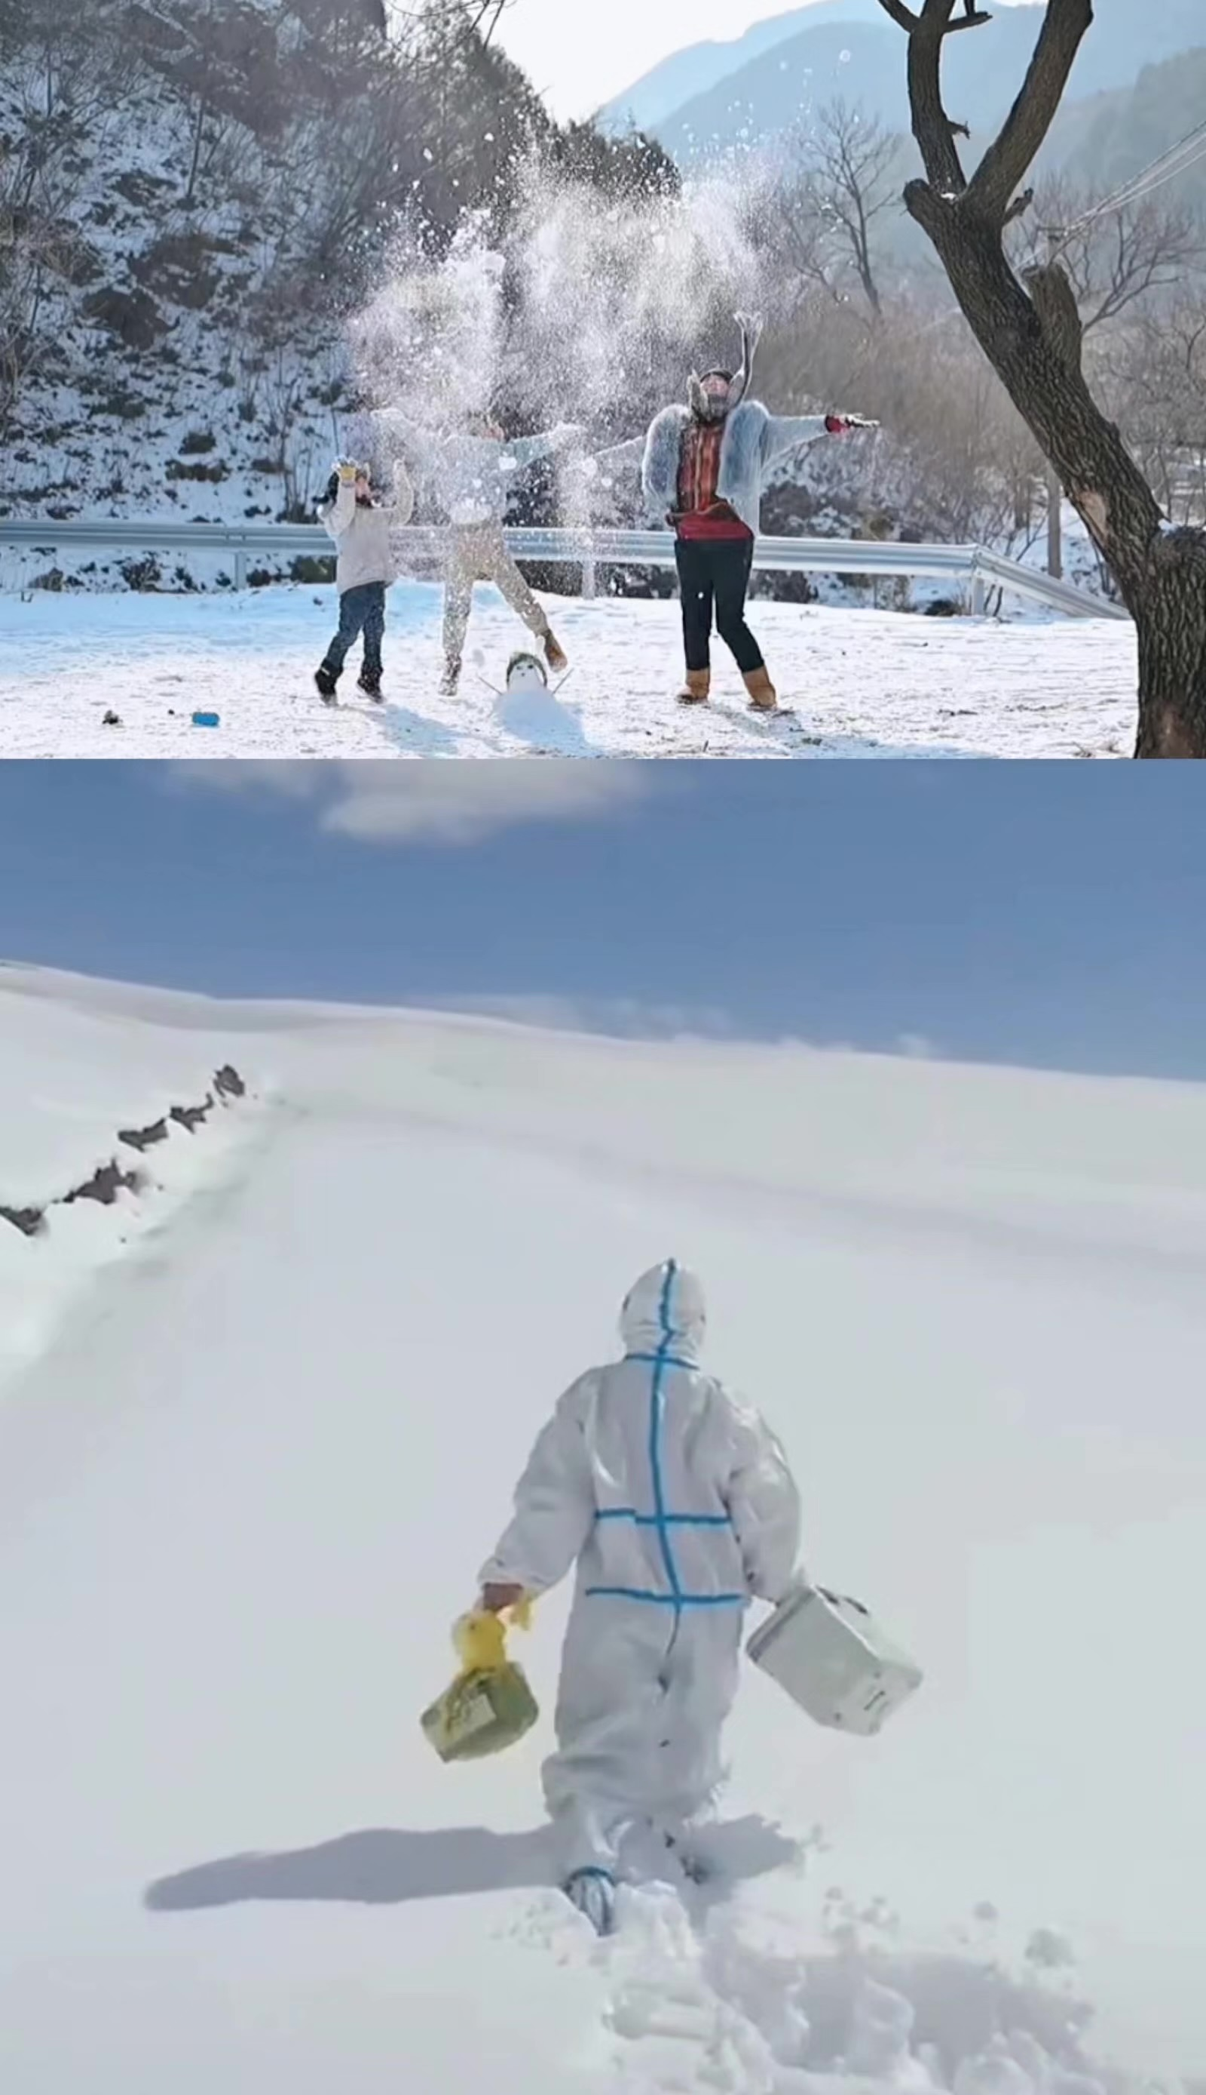
“初雪”
一起等待下一个没有疫情的初雪吧

Slide 4
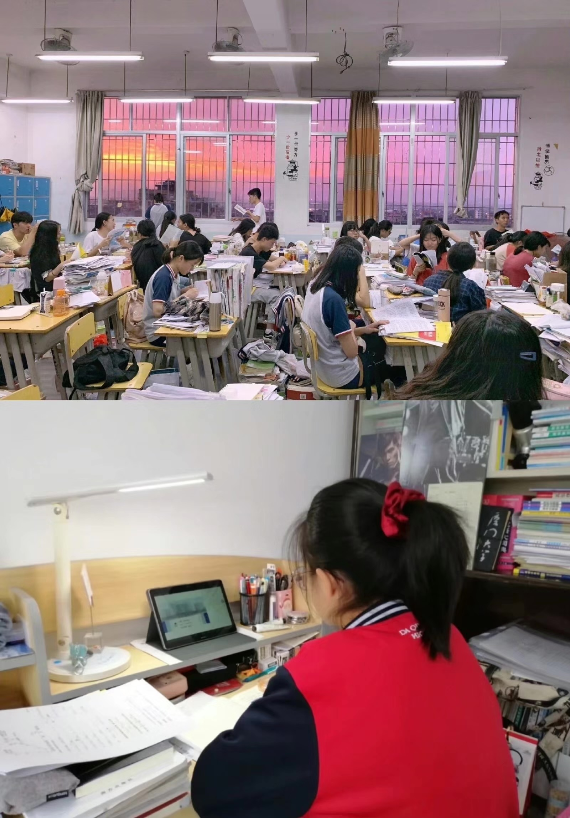
“网课”
还记得一起上过的C语言课嘛

Slide 5
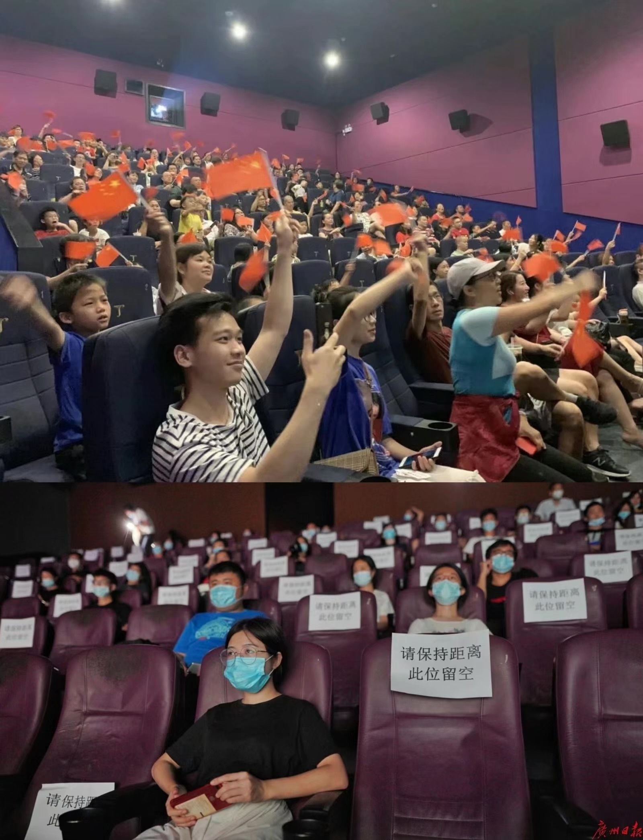
“电影”
“请保持距离 此位留空”

Slide 6
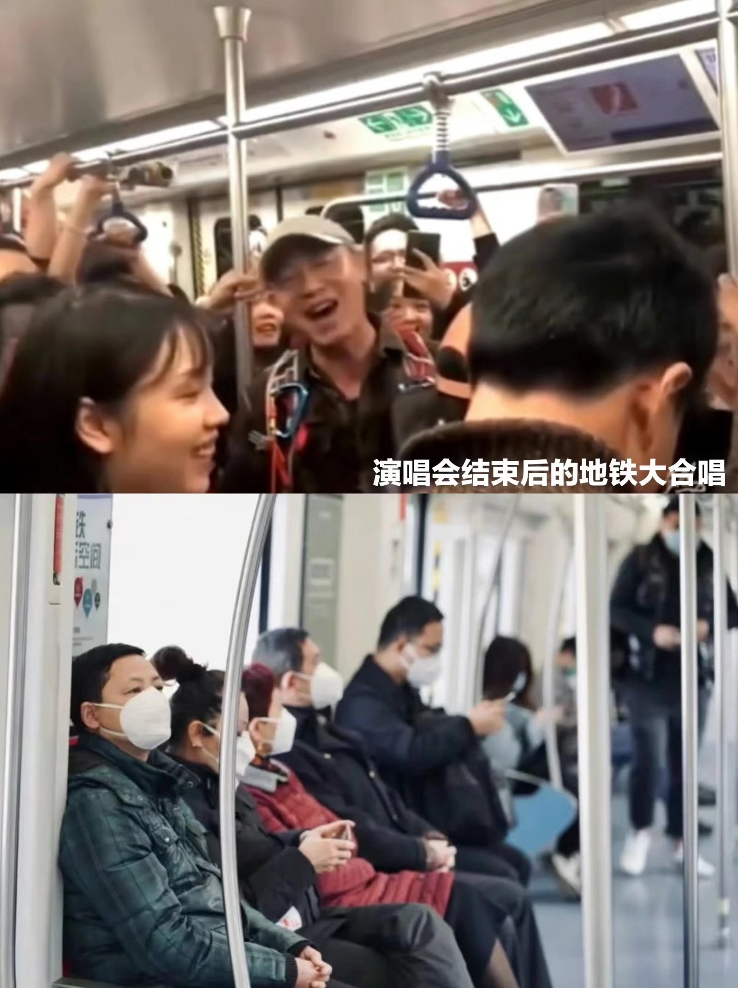
LIVE HOUSE
音乐节结束后的地铁大合唱

Slide 7
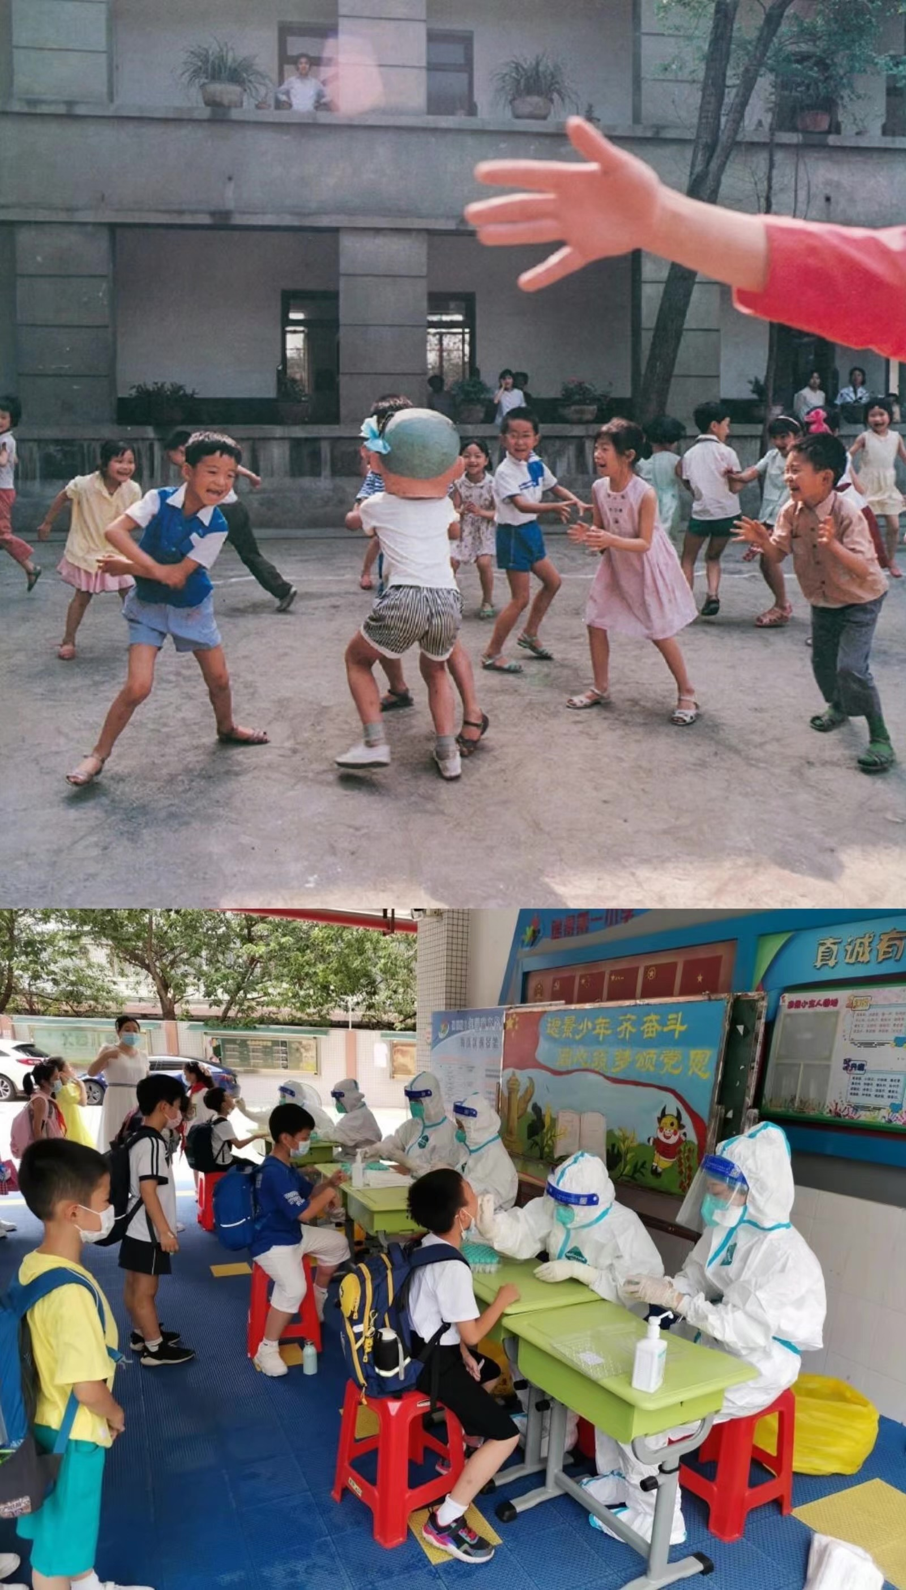
打闹
入校之后的核酸检测

Slide 8
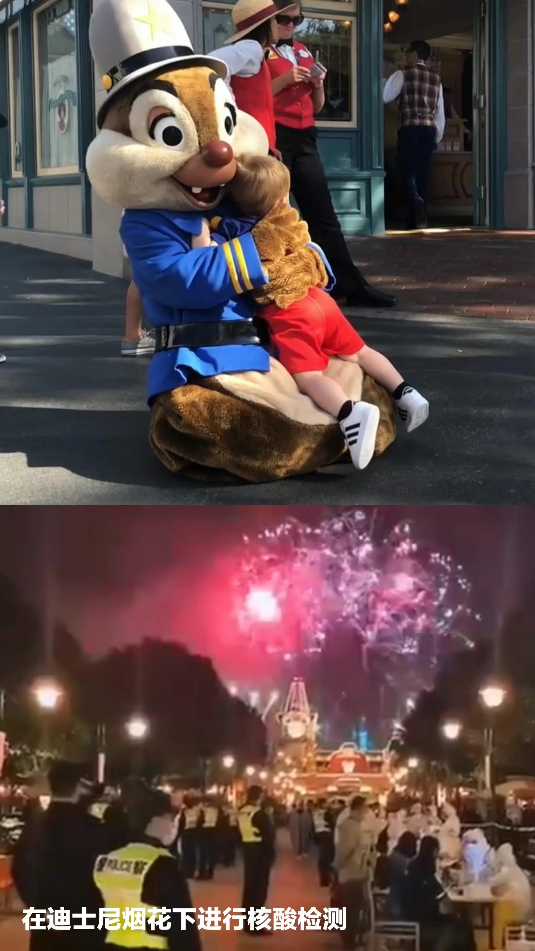
迪士尼
在迪士尼烟花下进行核酸检测

Slide 9
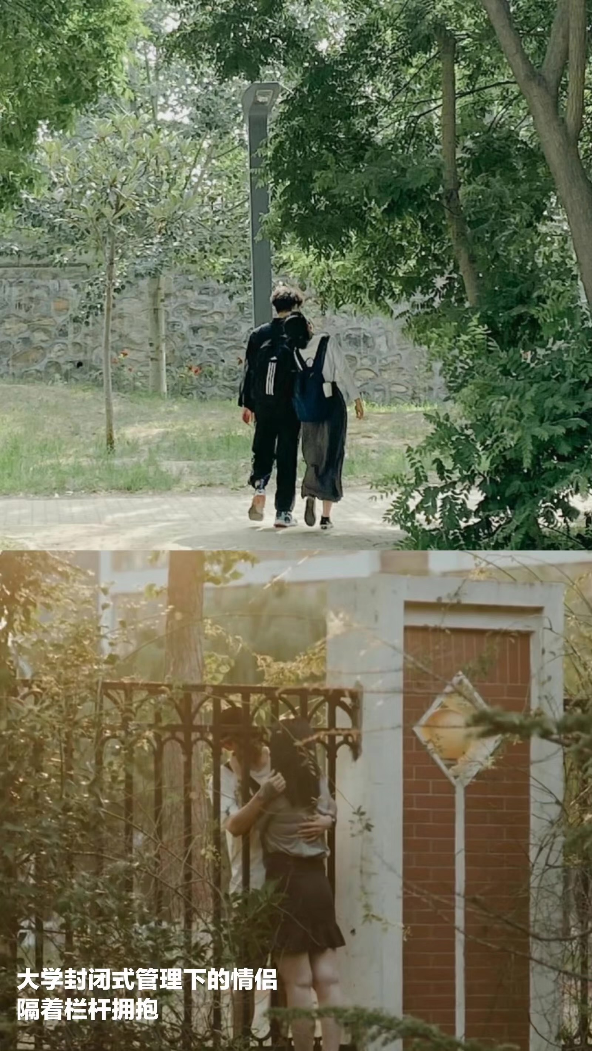
情侣
大学封闭式管理下的情侣隔着栏杆拥抱

Slide 10
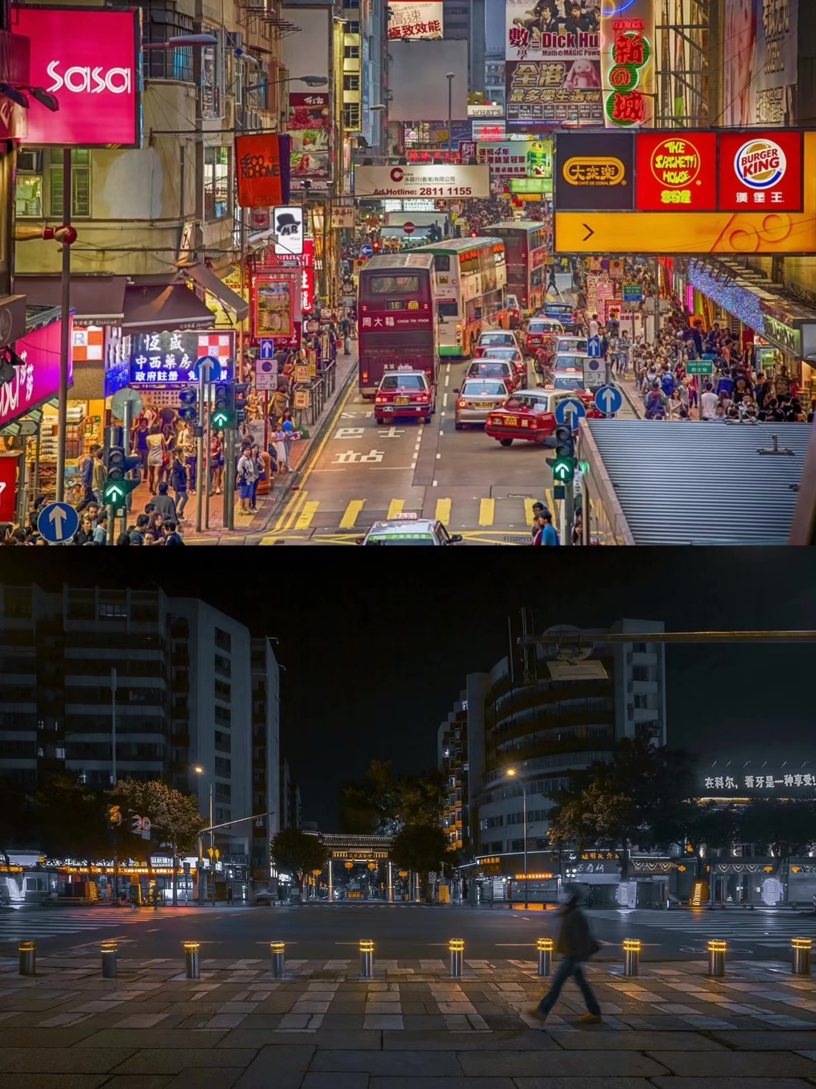
都市
喧闹变成了沉寂

Slide 11
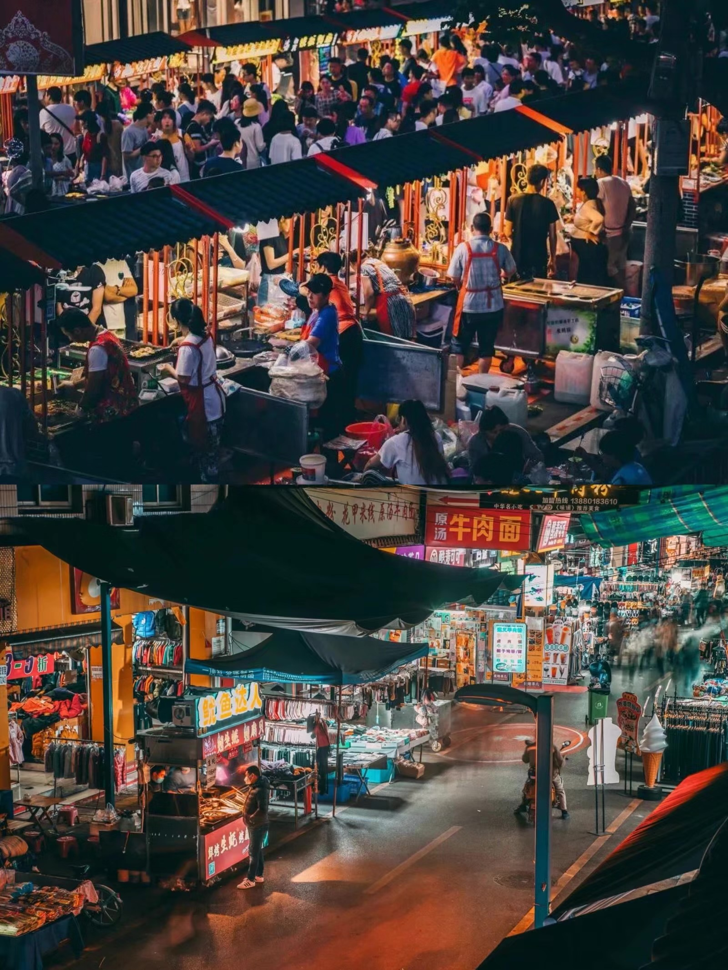
夜市
想念啤酒烤肉的生活

Slide 12
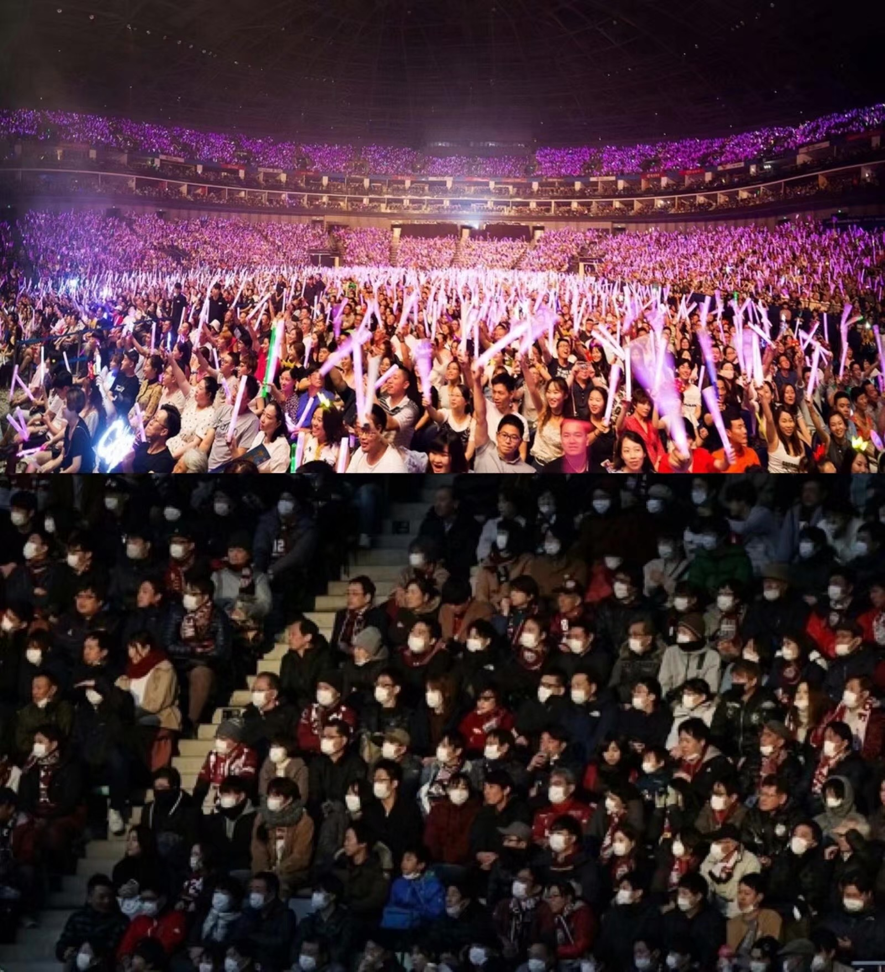
演唱会
口罩成了标配

Slide 13
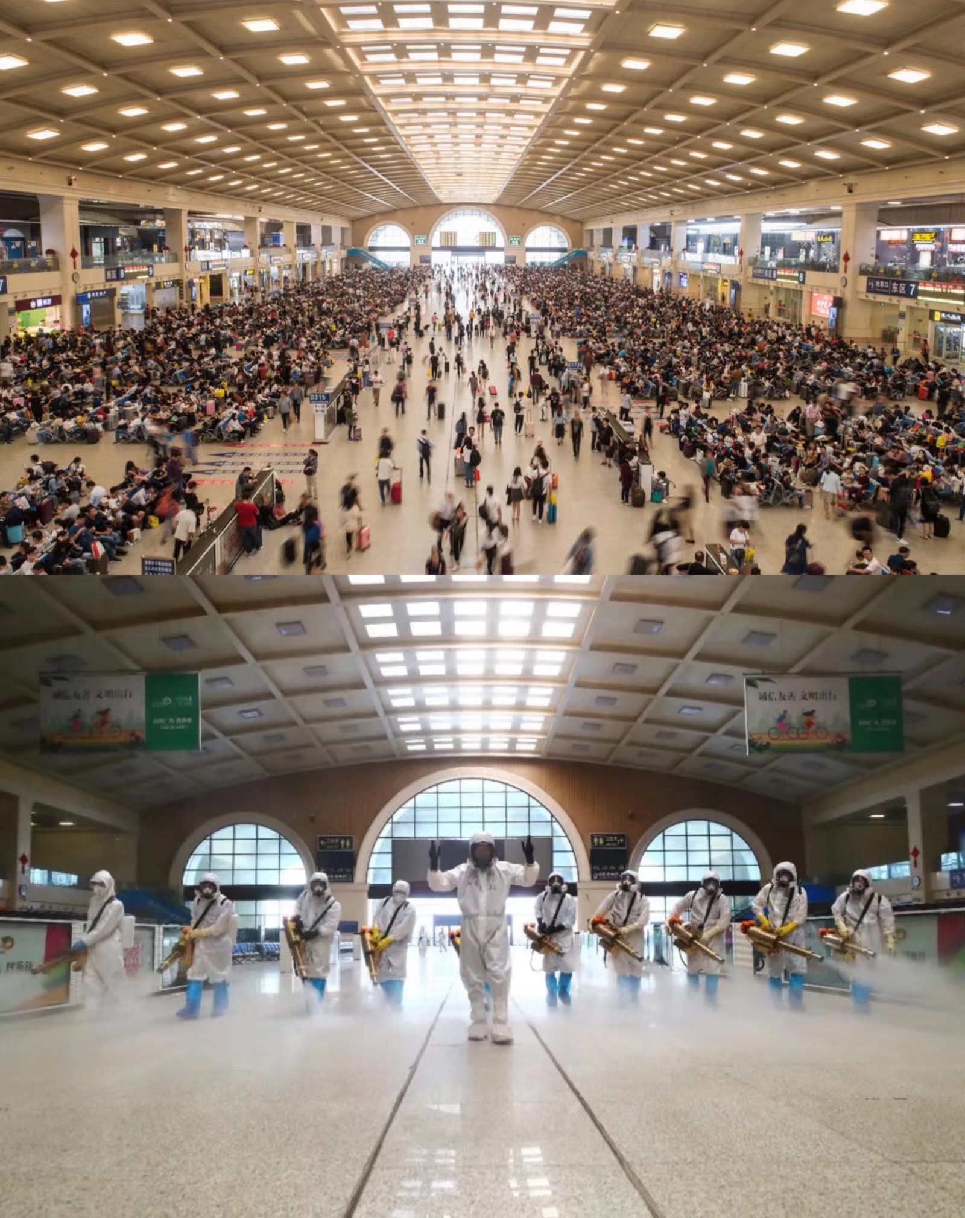
火车站
旅行计划宣告泡汤

Slide 14
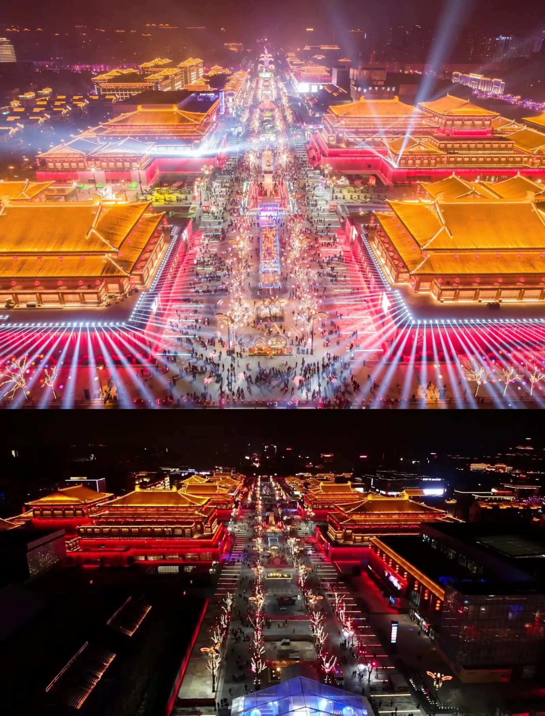
旅游景点
灯光减少了大半

Slide 15
成就
Chapter 2

Slide 16
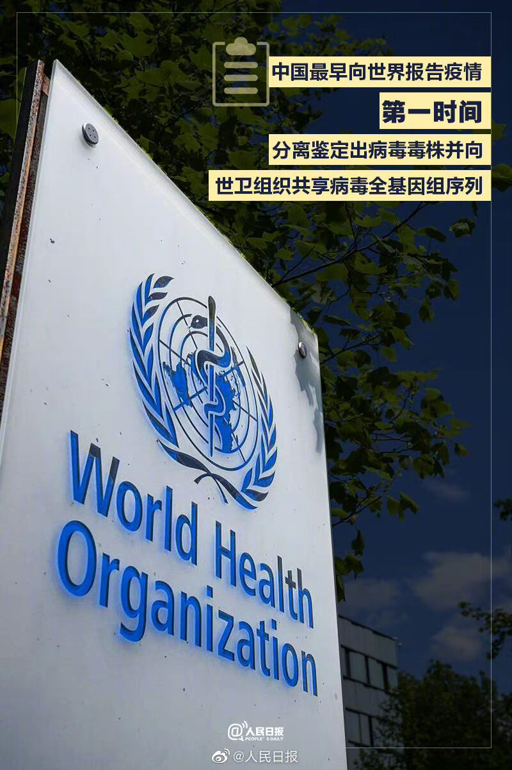
中国担当
Notes:
疫苗承载着人类战胜病毒的希望。生死竞速中，中国疫苗研发交出亮眼成绩单，为全球抗疫做出贡献。多国排队采购、政要带头接种、总统去机场迎接……人类命运与共，中国疫苗海外圈粉，书写大国担当！ ​​​

Slide 17
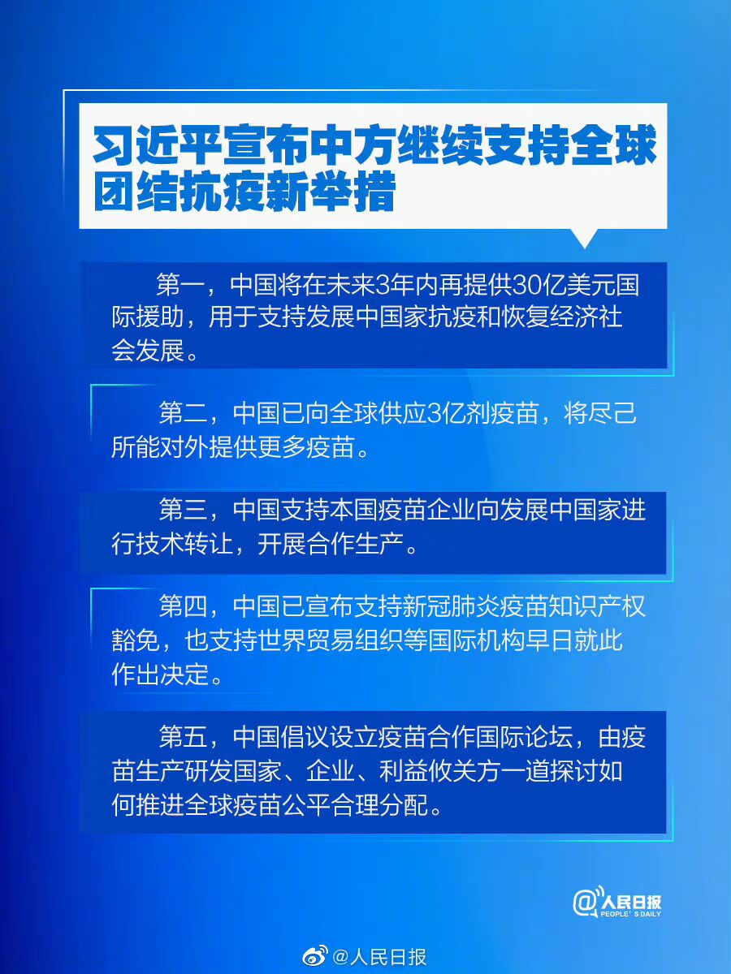
疫情下的外交
Notes:
国家主席习近平7月16日晚应邀在北京以视频方式出席亚太经合组织领导人非正式会议并发表讲话。习近平强调，中方克服自身大规模接种带来的挑战，向发展中国家提供了5亿多剂疫苗，未来3年内还将再提供30亿美元国际援助，用于支持发展中国家抗疫和恢复经济社会发展。

Slide 18
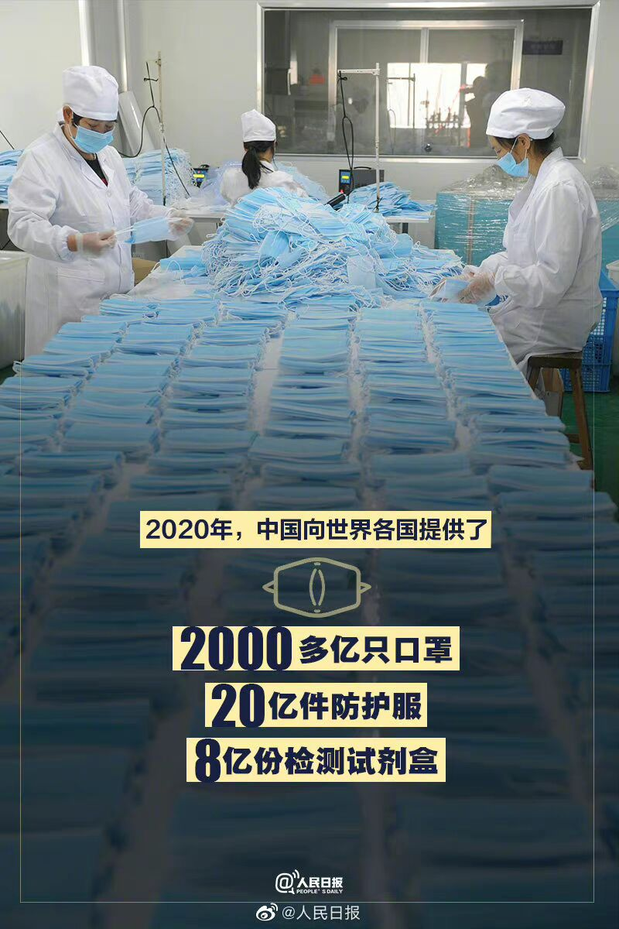
提供疫苗
Notes:
外交部发言人赵立坚介绍，截至目前，中方共向100多个国家和组织提供超过5亿剂的疫苗。中方一直积极支持并参与“新冠肺炎疫苗实施计划”，未来4个月内将向“实施计划”提供1.1亿剂疫苗现货，并就长期供苗达成意向。目前，100多个国家批准使用中国疫苗，30国领导人已公开接种中国疫苗。多国政要高度评价中国疫苗为当地抗疫所作重要贡献，接种中国疫苗的外国民众也为中国疫苗投下了赞成票。

Slide 19
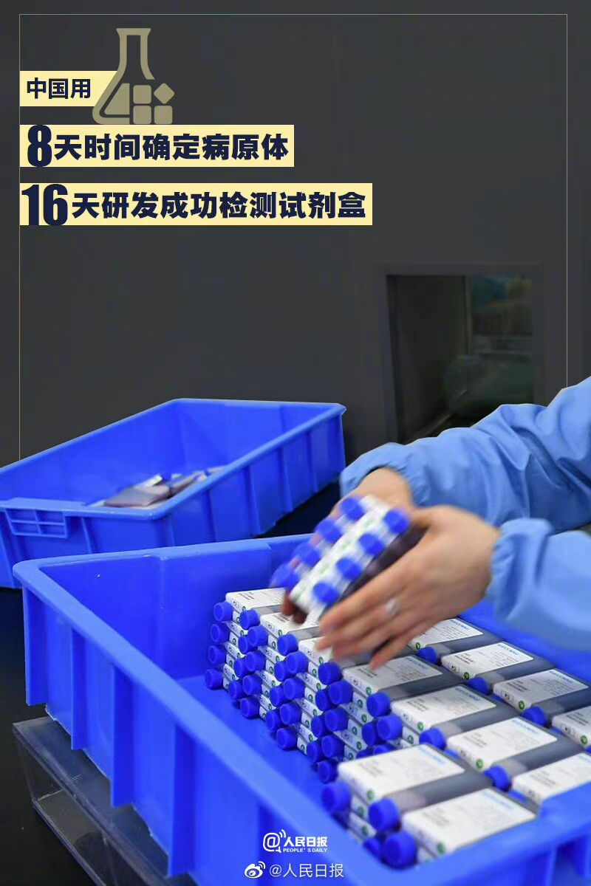
平凡铸就伟大
Notes:
自新冠疫情暴发以来，云南公安机关共有27名民警、14名辅警因公牺牲，262名民警、137名辅警因公负伤。目前，云南公安机关6万余名民警请战一线，日均2.1万余名民警辅警日夜坚守边境。

Slide 20
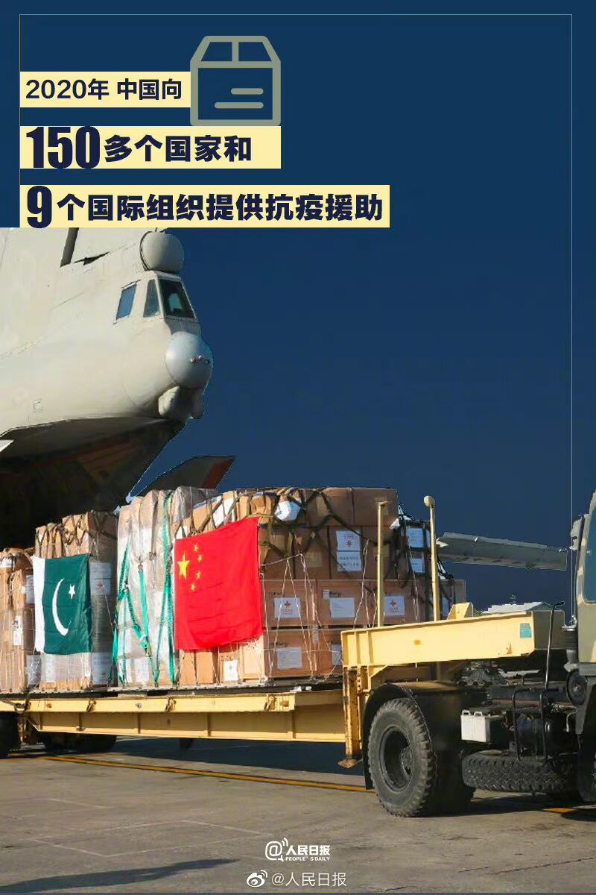
英雄来自人民
Notes:
云南瑞丽疫情防控吃紧时，傣族女村支书吞静突发心梗倒在一线，年仅44岁。抵边村寨防疫工作艰苦繁琐，核酸采样、边境值守、防护宣传、疫苗接种…每项工作吞静都全力参与。她曾说，“我是共产党员，是村支书，疫情面前的困难和问题，我不带头谁带头？”很遗憾这样认识你，一路走好！

Slide 21
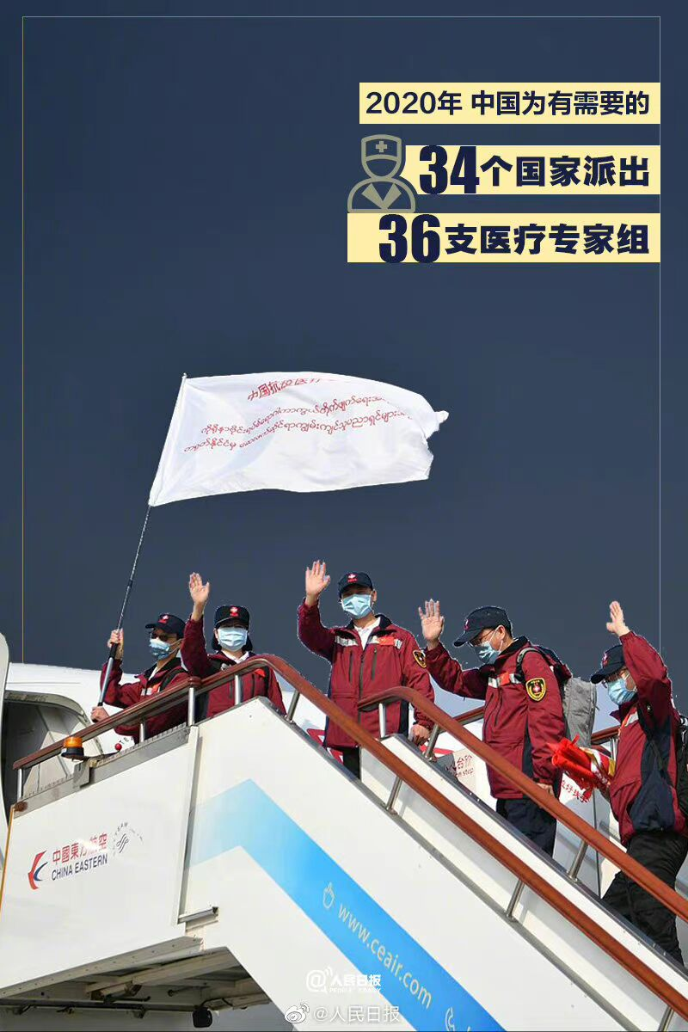
有担当的大国形象
Notes:
新冠肺炎疫情发生以来，以习近平同志为核心的党中央团结带领中国各族人民，取得抗击新冠肺炎疫情斗争重大战略成果。在此过程中，中俄双方守望相助，同舟共济，尽己所能提供援助，相互分享抗疫经验，合力抗击“政治病毒”，树立了国际抗疫合作典范。中方愿同包括俄方在内的国际社会一道，携手合作，共克时艰，以实际行动为全球抗疫合作贡献更多智慧和力量，推动构建人类卫生健康共同体。

Slide 22
启示
Chapter 3

Slide 23
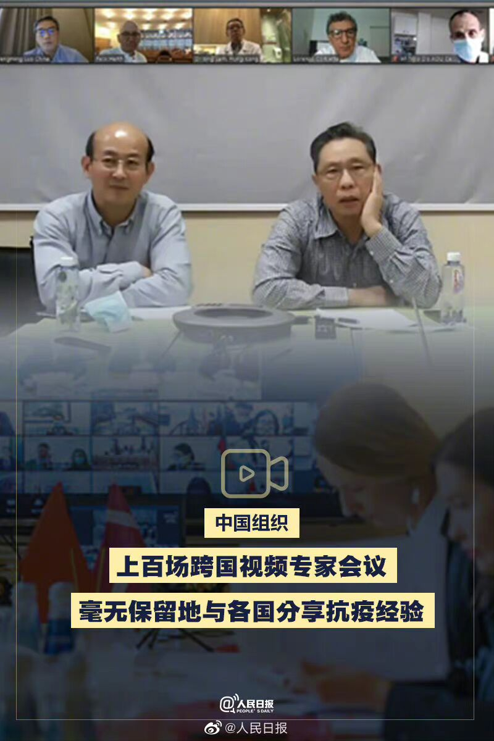
坚持党的集中统一领导
Notes:
疫情发生以来，党中央高度重视，习总书记始终亲自指挥疫情防控工作的方方面面，在各类场合中密集发表重要讲话，形成了关于疫情防控工作的一系列重大方针政策和重大决策部著，为抗度根“疫”指明了方向。

Slide 24
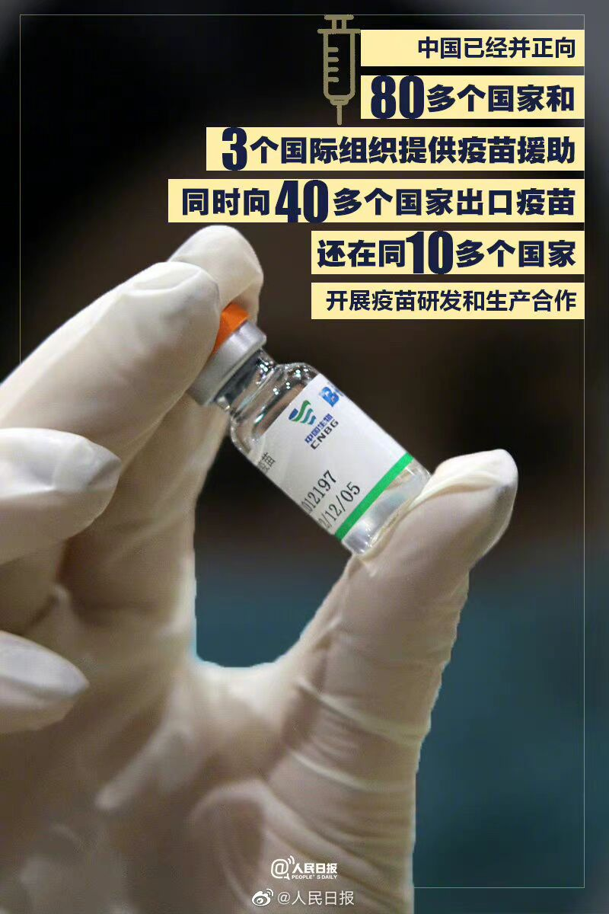
集中力量办大事
Notes:
中国国家治理体系优势，其中有个很重要的关键点，是能够集中力量办大事中国所有的力量能够高效发挥出把中华民族的大团结转化为治理的效能，从而把中国所有的力量能够高效发挥出来，让我们的力量更集中，更有高效。

Slide 25
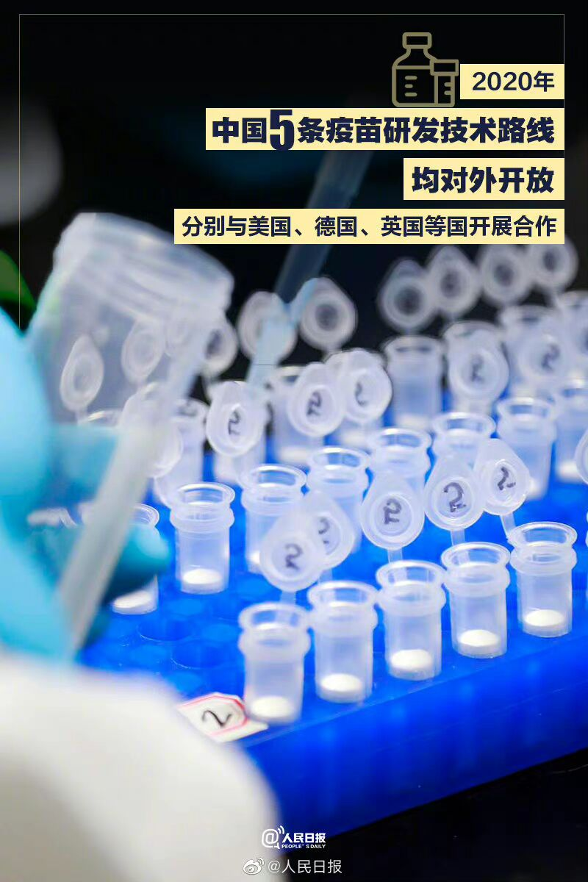
充分发挥组织优势
Notes:
中国国家治理体系的一个显著优势是坚持党管干部，充分发挥基层党组织的战斗便垒作用和党员先锋模范作用，通过组织优势为贯彻落实党的决策部署提供坚强组织和干部保障。

Slide 26
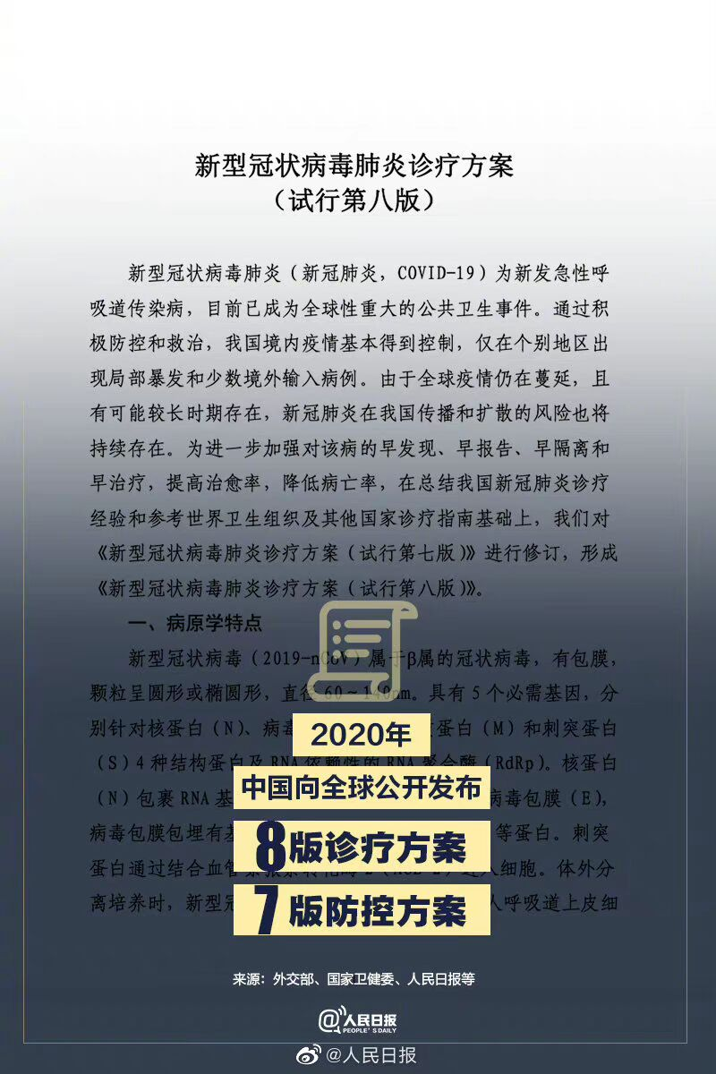
弘扬中国特色社会主义等文化精神
Notes:
中国特色社会主义制度体系的显著优势之一是坚持共同的理想信念、价值理念、道德观念，弘扬中华优秀传统文化、革命文化、社会主义先进文化，促进全体人民在思想上：精神上紧紧团结在一起的显著优势。

Slide 27
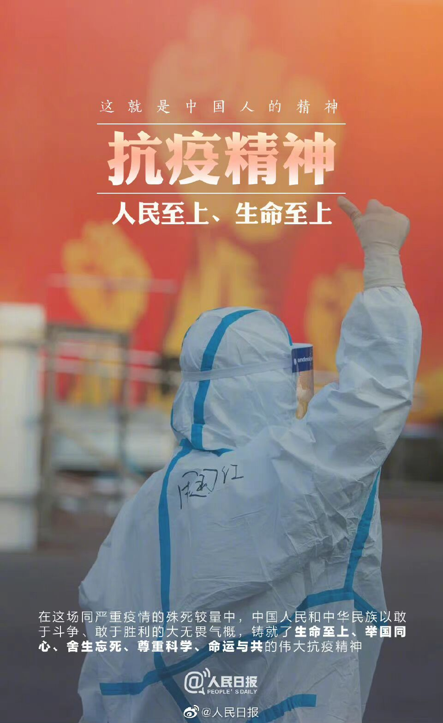
坚持党对军队的绝对领导
Notes:
我国家治理体系的显著优势之就是坚持克指挥枪，确保人民军队绝对忠诚。

Slide 28
党的领导是根本政治保证
Notes:
中华民族和中国人民从历次重大灾难中不断学习，不断成长，积累了宝贵的实践经验，其中最重要的一点就是始终坚持党的领导，将党的领导作为战胜一切困难和风险的定海神针，这是我们战胜包括新冠肺炎疫情在内一切困难风险的根本政治保证。

Slide 29
中国特色社会主义是强大制度保证
Notes:
在这场全球性的新冠肺炎疫情防控斗争中，中国能够实现疫情防控和经济社会发展两不误，就在于我们是社会主义国家，就在于社会主义具有无可比拟的巨大优越性，主要包括集中力量办大事、坚持全国一盘棋、群防群治齐动手等。

Slide 30
家国情怀是独特文化支撑
Notes:
在这场全民抗疫的伟大斗争中，中国人民传承发扬中华民族伟大精神，在谱写感天动地英雄赞歌的同时赋予民族精神以新的内涵，充分彰显了社会主义制度下中华文化巨大优势，为最终夺取抗疫全面胜利提供了深厚的精神文化支撑。

Slide 31
崇仁尚义是道义感召高地
Notes:
在抗击新冠肺炎疫情中，中国兑现了生命至上的诺言，展示出生命无价的情怀，彰显了中国道义的优势，展现了负责任大国应有的担当。中国关于构建人类命运共同体的阐释和呼吁，为全球抗疫斗争指明了方向。

Slide 32
中国抗疫成就坚定了世界各国抗疫信心
Notes:
中国抗疫成就坚定了世界各国抗疫信心。疫情是人类共同的敌人。大敌当前，唤起战胜困难的精神力量至关重要。面对新冠疫情的蔓延和国际金融体系的动荡，世界亟须提振信心。作为最先遭受病毒侵袭的国家，中国打了一场艰苦卓绝的正面阻击战。中国人民经历过至暗时刻，但没有屈服。在党和政府强有力的领导下、在世界各国人民的鼓励和支持下，中国人民凭借坚韧的意志、顽强的斗志、团结忘我的牺牲精神取得了抗击疫情的胜利，这种胜利彰显了人类的伟大，也坚定和鼓舞了世界各国人民与病毒进行斗争的决心和信心。2中国的责任担当展现了践行命运共同体的大国形象。在这次疫情防控中，中国向世界展现了负责任的大国形象、文明、仁义的大国形象，这些形象有力增进了国际社会的相互信任，加强了国际社会的团结。新冠疫情来势汹汹，中国始终坚持以人为本的原则，一视同仁地维护中国人民和世界各国人民的健康与安全。针对这次疫情，习近平总书记指出：“各级党委和政府及有关部门要把人民群众生命安全和身体健康放在第一位。”习近平总书记的指示不仅是大国领袖的责任担当，更是以人为本原则的生动体现。以人为本的执政理念，牢记人民利益高于一切，使党中央有魄力做出重大战略决断。本着对人民健康高度负责任的态度，举全国之力，以最彻底、最坚决、最有力的防控手段围剿病毒，凸显了中国负责任的大国形象。这不仅得到了国际社会的赞赏，也促发了世界其他国家积极抗疫的行动。同时，中国也展现了文明、仁义的大国形象。疫情期间，虽然个别国家对中国进行了污名化、政治化攻击，但中国政府积极回应国际社会的关切，始终本着公开、透明、负责任的态度与世界各国和WHO等国际组织保持密切交流，分享疫情信息。中国将抗疫中积累的经验、治疗方案及预防手册翻译成多国文字，毫无保留地向世界各国传授防治和诊疗经验。方舱医院模式、“早发现、早诊断、早隔离、早治疗”等经验已经在很多国家应用并取得良好的效果。除此之外，中国在力所能及的范围内派出医疗队、运送医疗物质帮助意大利、伊朗、伊拉克、韩国等疫情严重的国家进行疫情防控。阿里巴巴、5成为世界有效抗击疫情的稳定器。面对世界医疗资源短缺的问题，中国发挥医疗大国的优势，加快防护用品生产，为世界抗疫贡献中国力量。同时，中国全产业链也稳定了全球市场供应，给全球经贸吃下了“定心丸”。随着中国国内疫情防控态势的好转，逐渐恢复的市场消费能力也会成为推动全球经济发展的重要因素。

Slide 33
实事求是
Notes:
实事求是，是马克思主义的根本观点，是中国共产党人认识世界、改造世界的根本要求，是我们党的基本思想方法、工作方法、领导方法。不论过去、现在和将来，我们都要坚持一切从实际出发，理论联系实际，在实践中检验真理和发展真理。
坚持实事求是，就要坚持为了人民利益坚持真理、修正错误。要有光明磊落、无私无畏、以事实为依据、敢于说出事实真相的勇气和正气，及时发现和纠正思想认识上的偏差、决策中的失误、工作中的缺点，及时发现和解决存在的各种矛盾和问题，使我们的思想和行动更加符合客观规律、符合时代要求、符合人民愿望。
这次抗击疫情，从破釜沉舟封城、停止经济运行，到专家把关决策、指导全国施政，无不体现，一切从疫情实际出发，实事求是，专业人搞专业事的方针。疫情早期各级政府中确实存在一些失误，从实际出发，解决问题，进行官员问责，追问事实真相。

Slide 34
群众路线
Notes:
群众路线是我们党的生命线和根本工作路线，是我们党永葆青春活力和战斗力的重要传家宝。不论过去、现在和将来，我们都要坚持一切为了群众，一切依靠群众，从群众中来，到群众中去，把党的正确主张变为群众的自觉行动，把群众路线贯彻到治国理政全部活动之中。
坚持群众路线，就要坚持人民是决定我们前途命运的根本力量。坚持人民主体地位，充分调动人民积极性，始终是我们党立于不败之地的强大根基。在人民面前，我们永远是小学生，必须自觉拜人民为师，向能者求教，向智者问策；必须充分尊重人民所表达的意愿、所创造的经验、所拥有的权利、所发挥的作用。我们要珍惜人民给予的权力，用好人民给予的权力，自觉让人民监督权力，紧紧依靠人民创造历史伟业，使我们党的根基永远坚如磐石。
这次疫情，我们进行了一场轰轰烈烈的人民战争。一方有难，八方支援。一切为了群众，也一切依靠群众。各地群众是前线医护战士的坚强后盾。

Slide 35
独立自主
Notes:
独立自主是我们党从中国实际出发、依靠党和人民力量进行革命、建设、改革的必然结论。不论过去、现在和将来，我们都要把国家和民族发展放在自己力量的基点上，坚持民族自尊心和自信心，坚定不移走自己的路。
独立自主是中华民族的优良传统，是中国共产党、中华人民共和国立党立国的重要原则。在中国这样一个人口众多和经济文化落后的东方大国进行革命和建设的国情与使命，决定了我们只能走自己的路。
疫情初期，一些西方社会指责我国的抗疫政策，带着种族主义的有色眼镜和意识形态的虚伪面具，毫无底线地嘲笑我国的抗疫情况。然而，事实证明，我们坚持走自己独立自主的发展道路，避开了而后发生在西方发达社会更加严重的疫情形势。

Slide 36
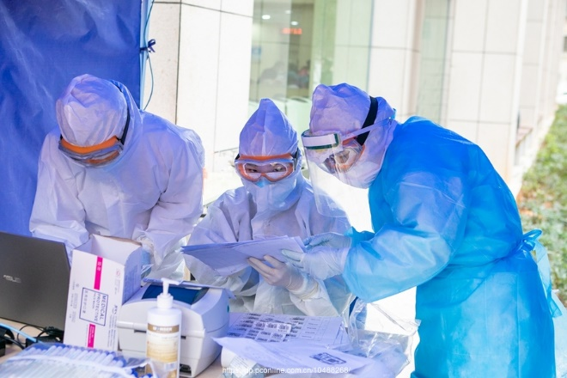
“五个彰显”
党和政府领导力量的彰显
广大医务工作者的无私奉献，不怕牺牲精神思想力量的彰显
广大人民群众密切配合，众志成城，人民力量的彰显
社会主义制度的优越性的彰显
国家力量的彰显

Slide 37
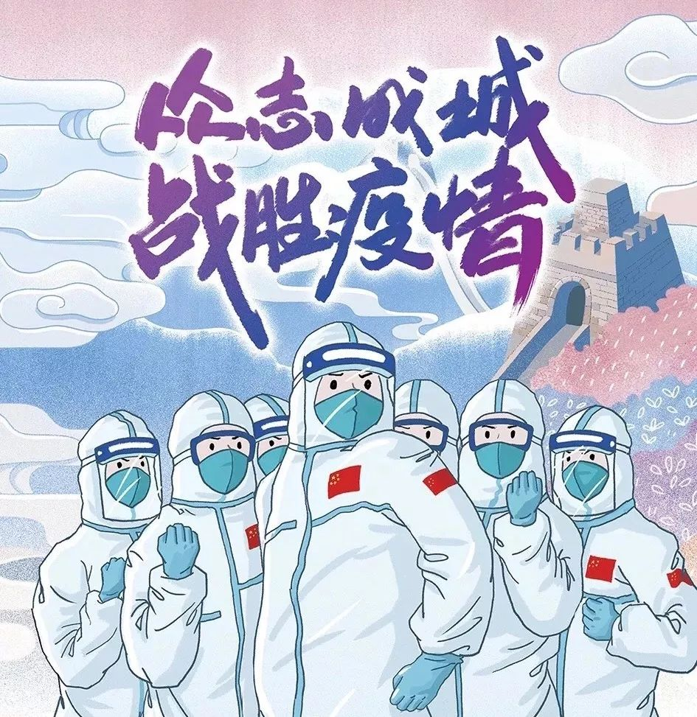
党和政府领导力量的彰显
Notes:
就是作为执政党的中国共产党坚强有力的集中统一领导。中国共产党是中国工人阶级的先锋队，同时是中国人民和中华民族的先锋队，是中国特色社会主义事业的领导核心，是中国人民的主心骨。党的领导是根本保证，这是在中国革命、建设、改革各个历史时期，不断被历史和实践反复证明了的一个真理。这个真理在这次抗击疫情斗争中又一次得到新的验证。
就是党的创新理论的科学指引。疫情发生后，习近平总书记亲自指挥、亲自部署，发表一系列重要讲话，作出一系列重要指示批示。这些重要讲话和重要指示批示，为抗击疫情提供了根本遵循。

Slide 38
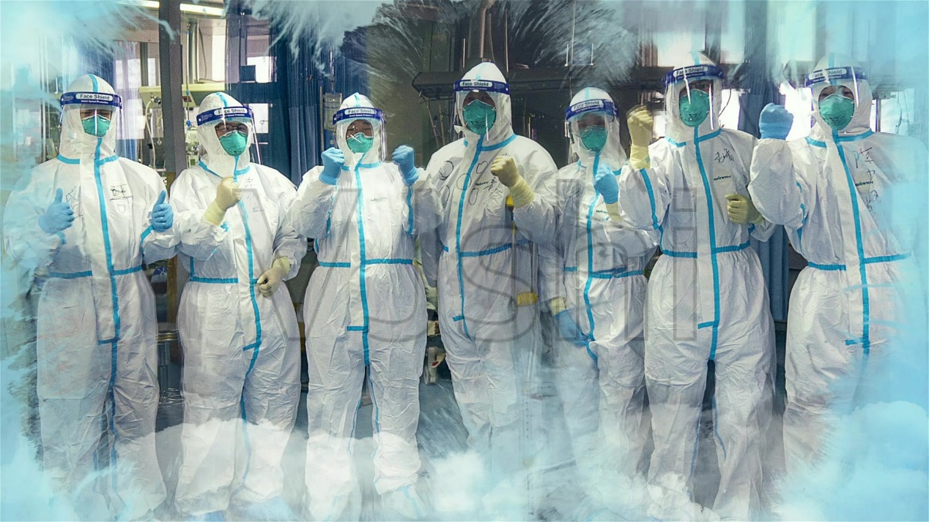
人民力量的彰显
Notes:
就是全国上下一条心，群防群治，打一场人民战争。人民是历史的创造者，是社会变革的决定性力量，这是马克思主义唯物史观的基本观点。在革命、建设、改革各个历史时期，我们党始终坚持从人民利益出发，紧紧依靠人民不断取得胜利。这次抗击疫情打的是一场“没有硝烟”的人民战争。人民战争人民参与，人民战争依靠人民，人民群众是战争的主体。

Slide 39
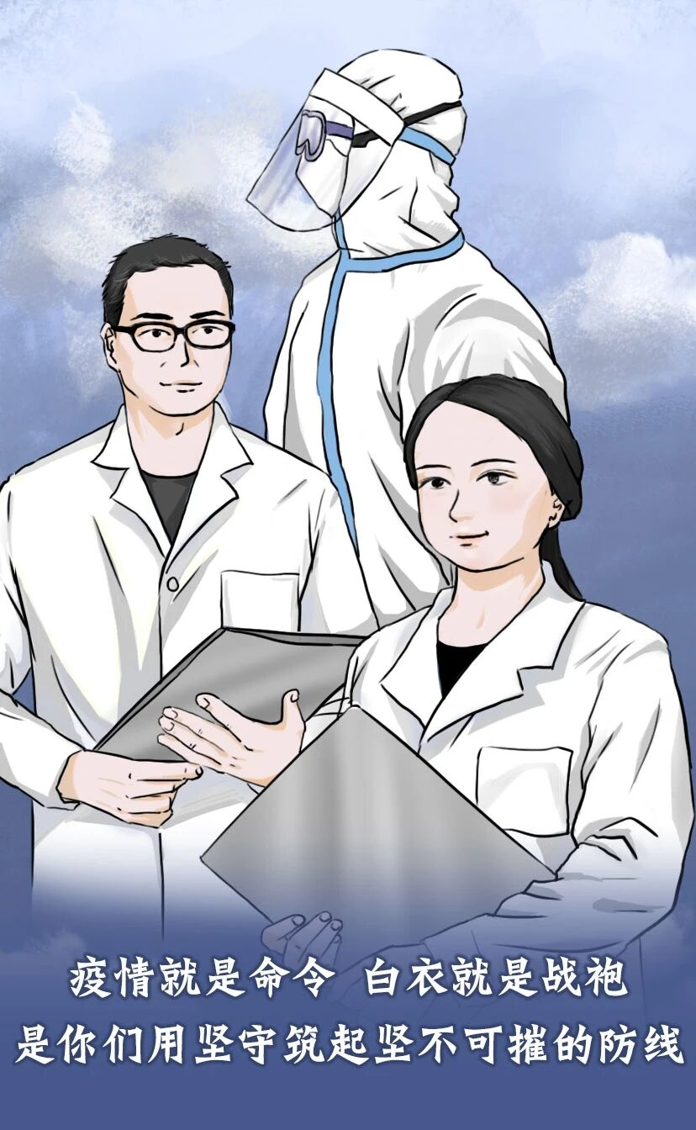
“明天”？……
Notes:
“我和我的祖国，一刻也不能分割……”这首歌深深地打动了我的心，每每听到，心中对祖国的感恩和热爱之情油然而生。我的祖国，有一个响亮的名字，她的名字叫中国，奈何沧海桑田，却始终屹立在世界的东方，岿然不动，用那宽厚的身躯保护着华夏儿女，在全球受肺炎疫情肆掠的当下，祖国始终对我们不离不弃，尽力保护着我们，给予我们安全稳定的生活，身为这个国家的儿女，我感到无比的荣幸和骄傲，无论何时，我和我的祖国同在。本以为一个国家的灾难是是一枚炮弹，是一条航母，还有数不清的飞机，坦克，军舰等等；不曾想一颗细微的病菌的侵入，竟然让一个个国家，一座座城濒临瘫痪！它很聪明，利用如同流感般的普遍症状让起初的人们掉以轻心，利用较长的潜伏期进行空气传播感染更多的人复制更多的自己，利用人们已有的慢性疾病做死亡铺垫，用较低的致死率也难以掩饰其猖狂的势头在全国扩散，让许多国家头疼，束手无策。
在这个特殊时期时期，我国做出了表率，采取迅速的措施高效的控制了病毒的蔓延，而许多国家，不但保证不了国人的安全，而且基本的生活供给也保障不了。比如瑞典政府，宣将不再统计肺炎病例，相比这种放任不管，破罐子破摔的处理方式，我们不得不感叹作为中国人，在这片国土上，是何其幸运。一个十四亿人口的大国，从来未被放弃过，祖国积极的采取各种应对措施，人民的教育、生活、医疗，一个也未曾落下，哪有岁月静好，只不过祖国在替我们负重前行。我国自疫情爆发到现在，累积确诊病例八万一千多例，治愈六万七千多例，死亡三千二百多例，这一组令人痛心的数字的背后，我们看到了病毒的猖狂的同时，更让我们看到了人与人间的温情光辉，祖国的伟大！大到政府，小到个体，人人时刻关注着疫情，一方有难，八方支援，关键时刻，我们国人的爱国激情体现的淋漓尽致。此次疫情中，有许许多多的身影，活跃在抗疫前线，无数为这场疫情默默奉献的医护人员，志愿者，以及团结一心的群众们，他们在设卡点劝导，在医院做服务，在社区做宣传，用自己所能及的力量为人们提供便利与帮助。他们和我们一样，肉胎凡体，没有神通广大的本领，只是在平凡中做着不平凡的事！
这场没有硝烟的战争，虽然给我们带来了巨大的损失，但是也诞生了一批这个时代的英雄，有84岁的钟南山临危受命，冲锋于疫情之间，区疾控中心办公室主任刘毅，主动请缨参与病毒检测工作办公室主，为抗击疫情牺牲的李文亮医生，以及一批批不知名奉献的英雄们……他们是中国精神的体现，实现了自己的价值，做到了真正的责任担当我们不是生在一个和平的时代，而是一个生在一个和平的国家，这次疫情的爆发，让我深刻意识到了和平的珍贵，在抗击疫情的过程中，许多普通人都在为祖国的和平贡献自己的一份力量，做着不平凡的事，每个人都和国家息息相关，这让我犹如醍醐灌顶！作为一名普通的大学生以前只想着享受当下祖国赋予的安定的生活，从来没有居安思危的意识，学习没好好学，每天抱着手机，娱乐八卦占满了大多数时间，不愿意跳出自己的舒适圈，这是何其的危险啊！祖国的未来，是要靠现在的年轻人们建设的，“落后就要挨打”的血一般的教训岂能忘记，若不是如今的祖国日益强大，那么在疫情期间面对他国的诋毁辱骂，我国又怎样像现在无畏反击呢？痛定思痛，防患于未然，好好学习，努力提升自己的能力，有朝一日为祖国的建设添砖加瓦。
抗疫已进行数月，我们相信，众志成城抗击疫情，一定能够顺利度过此次难关，作为新时代大学生，应尽所能为抗击疫情贡献自己的能量，为祖国分忧，传递青春正能量！
（可从成就过渡到小事，如抗疫的不易、精神，然后再联系到大学生身上）
疫情就是命令 白衣就是战袍 逆行战疫情，在最危险的地方 同时间赛跑，与死神抢人 你们用坚守筑起坚不可摧的防线 来时，是冰天雪地，人心惶惶 因为有你们，于是春暖花开，国泰民安 如今，春天如约而至 你们却未如约归来 ……

Slide 40
T H A N K S

